Slide 1
IL PASSATO PROSSIMO

Slide 2
Come si forma?
Presente di avere o essere
(prezent glagola avere ili essere)
Participio passato del verbo
(particip prošli)
Il passato prossimo è un tempo composto (tempo verbale che si costruisce con due verbi).
Il passato prossimo si usa per raccontare fatti al passato.

Slide 3
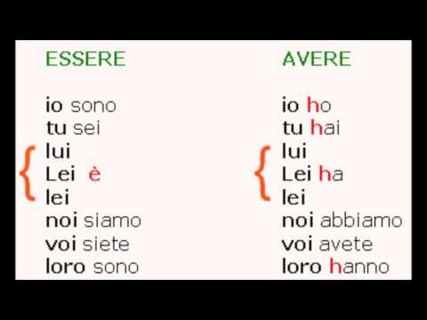
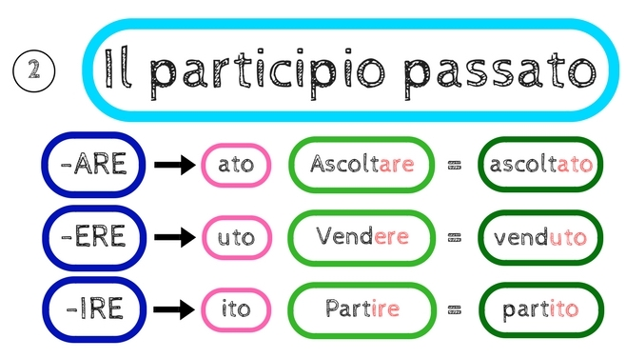
Come si forma?
Participio passato del verbo
Presente di
essere o avere

Slide 4
Avere usiamo con:
i verbi transitivi – che possono avere un oggetto (prelaznim glagolima): chiamare, mangiare, dire, comprare, parlare, aprire, cambiare ecc;
alcuni verbi intransitivi (nekim neprelaznim glagolima): dormire, ridere, piangere, camminare, lavorare ecc.

Slide 5
Passato prossimo
MANGIARE – jesti
Io ho mangiato
Tu hai mangiato
Lui/lei ha mangiato
Noi abbiamo mangiato
Voi avete mangiato
Loro hanno mangiato
CHIAMARE – zvati
Io ho chiamato
Tu hai chiamato
Lui/lei ha chiamato
Noi abbiamo chiamato
Voi avete chiamato
Loro hanno chiamato
COMPRARE – kupiti
Io ho comprato
Tu hai comprato
Lui/lei ha comprato
Noi abbiamo comprato
Voi avete comprato
Loro hanno comprato

Slide 6
Compito
Esercizio: Trasforma le frasi secondo il modelo.
Parlo sempre la verità. → Ho parlato sempre la verità.
Il professore comincia la lezione. → Il professore _____________ la lezione.
Voi dormite tante ore. → Voi _______________ tante ore.
Incontro il professore che mi dà una busta per te. → _______________ il professore che mi __________ una busta per te.
Parliamo del nostro nuovo lavoro. → _________________ del nostro novo lavoro.

Slide 7
GRAZIE PER L’ATTENZIONE

